Slide 1
TALLERES INTEGRADOS III: Diagnóstico a primera vista
Aprobado por Dr. Jose Ignacio Cameo Lorenzo
Alicia García Marín (nº expediente: 1883)
Servicio de Digestivo – hgua
Curso 2018/2019

Slide 2
PRESENTACIÓN DEL CASO
Varón de 74 años que acude por aparición de sangre en orina sin sintomatología digestiva. Se realiza sangre oculta en heces con resultado positivo (2903.0 ng/mL)
Se solicita colonoscopia

Slide 3
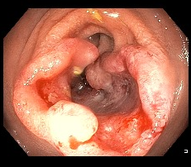

Slide 4
DIAGNÓSTICO
Colonoscopia: A unos 8 cm de margen anal, encontramos una zona de mucosa circunferencial sobreelevada, con mucosa ulcerada y dura al tacto, que estenosa la luz y no permite el paso con el colonoscopio. Compatible con neoplasia colónica estenosante.
Se toman biopsias y se remite a CCEE de alto riesgo.
NEOPLASIA RECTAL ESTENOSANTE

